Slide 1
Твоя інформаційна безпека
в мережі Інтернет

Slide 2
Інтернет – це ….?
Всесвітня система взаємосполучених комп'ютерних мереж
Інтернет також називають мережею мереж.
Інтернет складається з мільйонів локальних і глобальних приватних, публічних, академічних, ділових і урядових мереж, пов'язаних між собою з використанням різноманітних дротових, оптичних і бездротових технологій. Інтернет становить фізичну основу для розміщення величезної кількості інформаційних ресурсів і послуг, таких як взаємопов'язані гіпертекстові документи Всесвітньої павутини(World Wide Web — WWW) та електронна пошта.

Slide 3
Інтернет-безпека
Соціальні мережі, чати, форуми сайти-знайомств та інші сайти приховують багато небезпек. Знання цих небезпек дозволить їх уникнути.

Slide 4
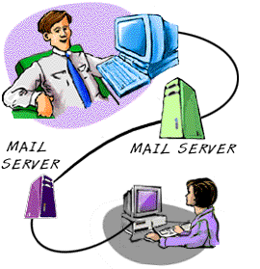
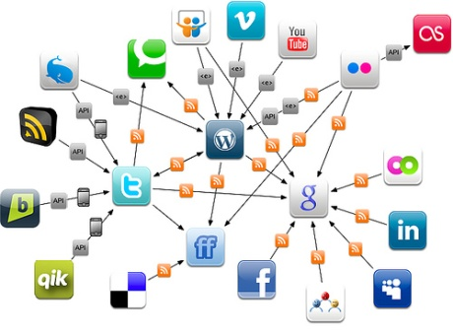
Інтернет – це ….?
WWW (веб-сторінки)
e-mail ( електронна пошта)
FTP(файлові архіви)
Соціальні мережі
Чати, форуми

Slide 5
Чи безпечний Інтернет?
Чого потрібно остерігатися в мережі?

Slide 6
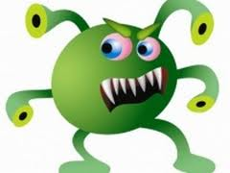
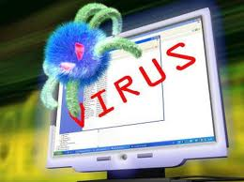
Комп’ютерний вірус
це невелика програма, яка має здатність розмножуватися та знищувати інформацію, блокувати роботу комп’ютера
Комп’ютерний хробак CodeRed, який вийшов у світ 19 липня 2001 року, за 14 годин заразив більше 300 тисяч комп’ютерів і обійшовся компаніям в 2,6 мільярда доларів.
Комп'ютерний вірус пробрався на орбіту!
Ноутбук когось з космонавтів виявився заражений черв'яком Gammima.AG, який краде реєстраційну інформацію гравців в MMORPG-гри.
Хробаки
Вони схожі на віруси, так як розмножуються і роблять власні копії, але на відміну від вірусів не потребують носія і передаються здебільшого через електронну пошту.

Slide 7
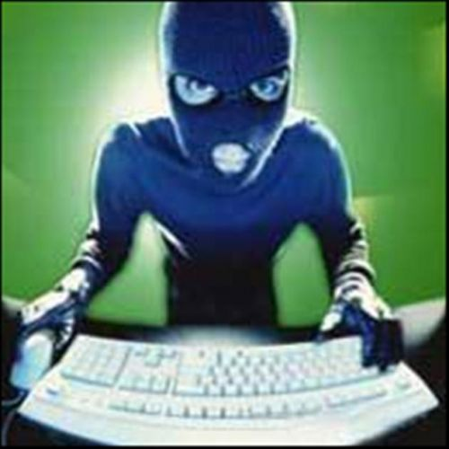
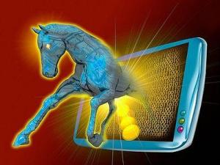
Хакери - …?
Хакер (від англ. to hack — рубати) — особливий тип комп'ютерних спеціалістів.
Обдарований програміст, ентузіаст своєї справи, прихильник свободи та відкритості інформації.
Крекер - …?
Спеціаліст в області комп’ютерних технологій, діяльність якого пов'язана з намаганням отримати несанкціонований доступ до систем із секретною (конфіденційною) інформацією, комп'ютерний злочинець.
Одним із інструментів хакера та крекера є троянський кінь.
Троянський кінь – це комп’ютерні програми, які добре вміють маскувати під програмні продукти, а насправді виконують різні користувачем дії (збирають та пересилають, змінюють або псують інформацію, використовують ресурси комп'ютера на власний розсуд).
Ці віруси самостійно не розмножуються. Вони видають себе за корисні програми, провокуючи користувача самостійно їх встановити.

Slide 8
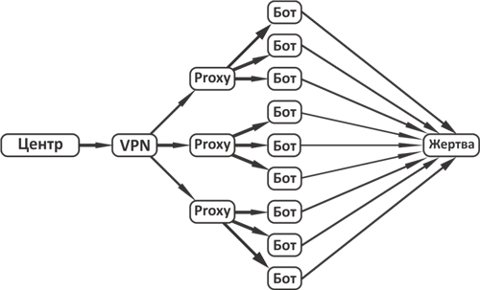
Ботнери - …?
Одним із видів діяльності хакерів та крекерів є створення власних Ботнерів або бот мереж. В можете працювати на своєму комп’ютері і не підозрювати що є частиною групи, яка здійснює атаку на віддалений сервер, розсилає спам, краде конфіденційну інформацію.

Slide 9
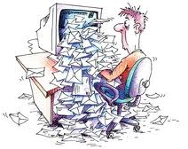
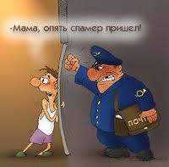
Спам - …?
СПАМ – це масова розсилка кореспонденції рекламного чи іншого характеру людям, які не висловили бажання її одержувати. Передусім термін «спам» стосується електронних листів.
Також вважаються спамом освідчення в коханні на електронну пошту, в чатах, соціальних мережах і т.п.
!
Види спаму:
реклама незаконної продукції
нігерійські листи
фішинг
масове розсилання листів релігійного змісту
масове розсилання листів, містять комп’ютерні віруси
масове розсилання листів з метою виведення комп’ютерної системи із ладу.

Slide 10
Інтернет шахрайство - …?
Сказати що в Інтернеті існує шахрайство – це не сказати нічого.
Інтернет– це рай для шахрайства.
Види Інтернет-шахрайства:
1. Фальшиві товари на аукціонах
2. Банківська афера, або фішинг
3. Афера «Ви виграли
безкоштовний подарунок!»
4. Благодійна афера
5. Шантаж

Slide 11
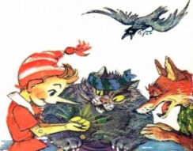
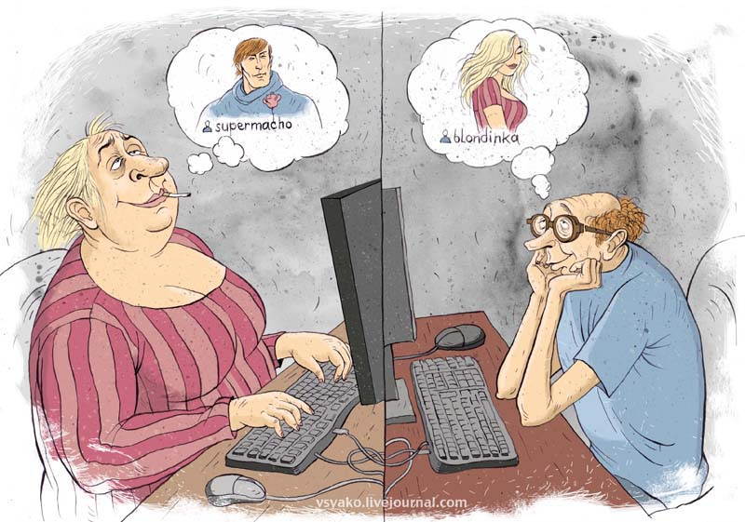
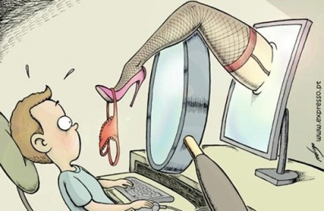
On-line полювання - …?
Хижаки встановлюють контакт із дітьми шляхом розмов у чат-кімнатах, обміну миттєвими повідомленнями, завдяки електронній пошті або дошкам повідомлень.
Хижаки вислуховують дітей і співчувають їхнім проблемам, намагаються «послабити комплекси» молодих людей, поступово вводячи у свої розмови сексуальний контекст або показуючи їм відверто сексуальні матеріали. Деякі он-лайн-хижаки намагаються одразу ж втягнути дітей у відверто сексуальні розмови. Цей більш прямолінійний підхід може включати і сексуальне домагання.
Хижаки також можуть запрошувати дітей, з якими вони знайомляться в он-лайні, до контакту віч-на-віч.
!

Slide 12
Захист Комп'ютера
● На комп'ютері завжди має функціонувати антивірусне програмне забезпечення. Стежте за його актуальністю. Налаштуйте програму в такий спосіб, щоб вона автоматично сканувала систему, коли ви не працюєте, скажімо, по неділях чи вночі.
● Не відкривайте додані файли, які надходять разом із повідомленнями електронної пошти, якщо ви не впевнені, що вони містять саме ті дані, на які ви чекаєте.
● Використовуйте лише те програмне забезпечення, яке надійшло з перевірених джерел.
● Своєчасно оновлюйте операційну систему.

Slide 13
Як захистити себе в мережі Інтернет?

Slide 14
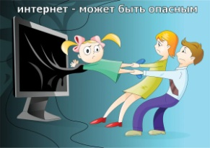
Правила Інтернет-БЕЗПЕКИ та Інтернет-Етики?
Ніколи не давайте приватної інформації про себе (прізвище, номер телефону, адресу, номер школи) без дозволу батьків.
Якщо хтось говорить вам, надсилає вам, або ви самі віднайшли у мережі щось, що бентежить вас, не намагайтеся розібратися в цьому самостійно. Зверніться до батьків або вчителів - вони знають, що треба робити.
Зустрічі у реальному житті із знайомими по Інтернет-спілкуванню не є дуже гарною ідеєю, оскільки люди можуть бути дуже різними у електронному спілкуванні і при реальній зустрічі. Якщо ж ви все ж хочете зустрітися з ними, повідомте про це батьків, і нехай вони підуть на першу зустріч разом з вами

Slide 15
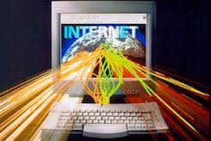
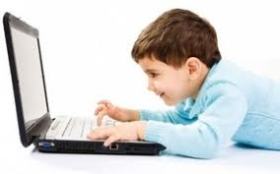
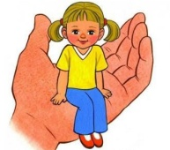
Не відкривайте листи електронної пошти, файли або Web-сторінки, отримані від людей, яких ви реально не знаєте або не довіряєте.
Нікому не давайте свій пароль, за виключенням дорослих вашої родини.
Ніколи не робіть того, що може коштувати грошей вашій родині, окрім випадків, коли поруч з вами батьки.
Завжди будьте ввічливими у електронному листуванні, і ваші кореспонденти будуть ввічливими з вами.
У електронних листах не застосовуйте текст, набраний у ВЕРХНЬОМУ РЕГІСТРІ - це сприймається у мережі як крик, і може прикро вразити вашого співрозмовника.
Не розсилайте листи з будь-якою інформацією незнайомим людям без їхнього прохання - це сприймається як "спам", і звичайно засмучує користувачів мережі
Завжди поводьтеся у мережі так, як би ви хотіли, щоб поводилися з вами

